Slide 1
游戏开发物理学基础
韩红雷
中国传媒大学 动画学院

Slide 2
本章内容
学习游戏物理学所要掌握的基本物理知识
  牛顿运动定律
  单位与计量
  坐标系
  向量
  质量、质心与转动惯量
  牛顿第二定律
  惯性张量
利用这些基本原理动手实践

Slide 3
牛顿运动定律——三条
定律一：物体在无外力作用的情况下，会维持静止不动状态，或继续做匀速直线运动。这就是“惯性”概念
定律二：物体的加速度与作用于该物体上的合力成正比，同时加速度的方向与作用力的方向相同
定律三：对于所有作用在物体上的力（作用力），都会有一个大小相同但方向相反的反作用力，而且作用力与反作用力处在同一条直线上
Notes:
17世纪末（约1687年左右），以艾萨克·牛顿（Isaac Newton）在《Philosophiae Naturalis Principia Mathematia》期刊上发表一套力学原理。牛顿在这篇文章中说明了目前广为人知的运动定律。
定律一：物体在无外力作用的情况下，会维持静止不动状态，或继续做匀速直线运动。这就是“惯性”概念。
定律二：物体的加速度与作用于该物体上的合力成正比，同时加速度的方向与作用力的方向相同。
定律三：对于所有作用在物体上的力（作用力），都会有一个大小相同但方向相反的反作用力，而且作用力与反作用力处在同一条直线上。

Slide 4
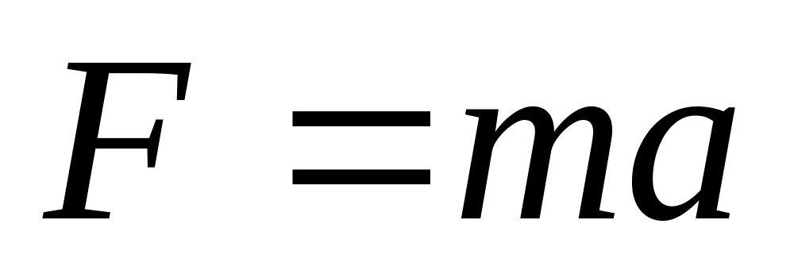
第二定律

Slide 5
向量
提问：向量的概念？
向量就是具备大小和方向的量
  标量只有大小没有方向
力学中的向量：力、速度、加速度、动量等
标量：距离、密度、黏度等

Slide 6
向量
向量的内积(点乘)和外积(叉乘)概念及意义？

Slide 7
质量、质心与转动惯量
物体的质量特征：质量、质心和转动惯量(moment of inertia)等
无论物体的线性运动还是角运动,还是物体受力之后的运动,都是这些质量特性的函数
要精确模拟运动中的物体,必须先知道或者求出这些质量特性

Slide 8
定义(作业点)
质量是物体中所含物质的总量,力学观点来看,质量是物体抵抗运动的阻力
  物体的质量越大,表示越难使他运动或改变其运动状态
质心(重心)即物体质量以其为中心均匀分部的点
  经过它作用在物体上的力都不会使物体旋转的点
转动惯量

Slide 9
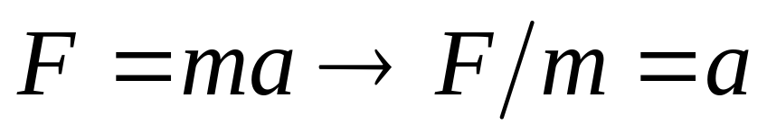
牛顿第二定律
从这个公式可以了解物体质量如何抵抗运动
  作用力大小一定,质量越小,加速度越大
  加速度表示速度变化的快慢
定律也说明,加速度方向和受力方向一致
另一种解释:
  作用在物体上力的总和等于该物体在时间上的动量变化率
  也就是动量对时间的导数
  提问:为什么?
Notes:
因为a可以表示为对速度求导数

Slide 10
运动学
是对物体的研究，并不考虑物体上的作用力
物体的运动和力的关系，则是动力学的研究课题
专注于物体的位置、速度、加速度，这些特性的关联，以及它们如何随时间变化
有两种类型的物体：
  粒子
  刚体
  其实刚体也是一种粒子系统
    粒子之间保持固定距离且无相对移动与转动
均有共同的运动学特征：位置、速度和加速度
Notes:
刚体是指移动时其外形不变或者外形的变化可以忽略不计。
有关粒子，在以后的章节中讨论
参考自《游戏开发物理学》

Slide 11
运动学
运动学是理论力学的一个分支学科
主要物理学分支：
  物理学概览、力学、热学、光学、声学、电磁学、核物理学、固体物理学
力学分支学科：
  静力学、动力学、流体力学、分析力学、运动学、固体力学、材料力学、复合材料力学、流变学、结构力学、弹性力学、塑性力学、爆炸力学、磁流体力学、空气动力学、理性力学、物理力学、天体力学、生物力学、计算力学
Notes:
参考自http://www.ikepu.com/physics/physics_branch/kinematic_total.htm

Slide 12

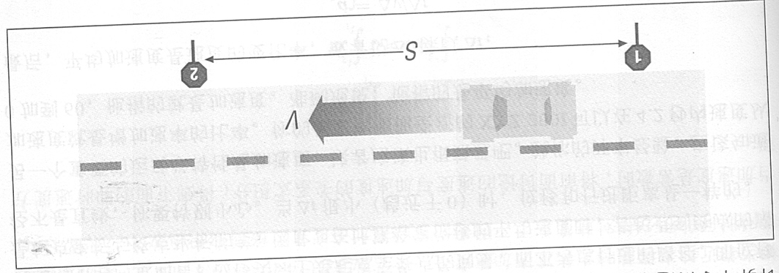
速度和加速度
速度是一个具有大小和方向的向量
速度的值是速率，行进距离和花费时间的比率
S等于100，标记1到标记2费时1.136秒，计算车速？

Slide 13
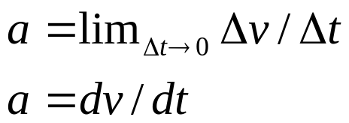
加速度
上面得到的仅仅是平均速度
更加精确的计算需要用到加速度
  速度是位移相对时间的变化率
  加速度是速度相对时间的变化率
开车时的体验
  在4.2秒内，从0加速到60。指的是平均加速度

Slide 14

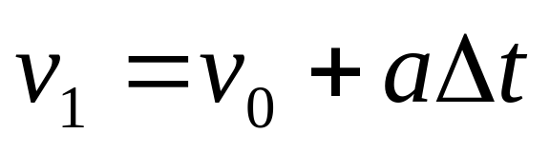
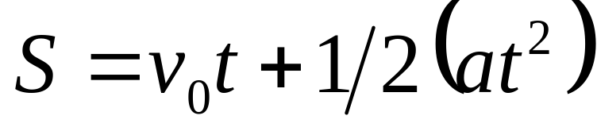
定加速度
比较简单的情况
重力加速度

Slide 15
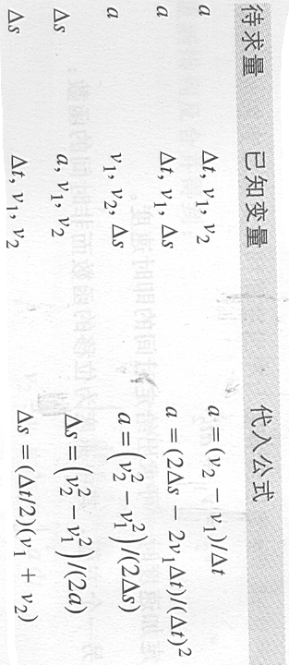
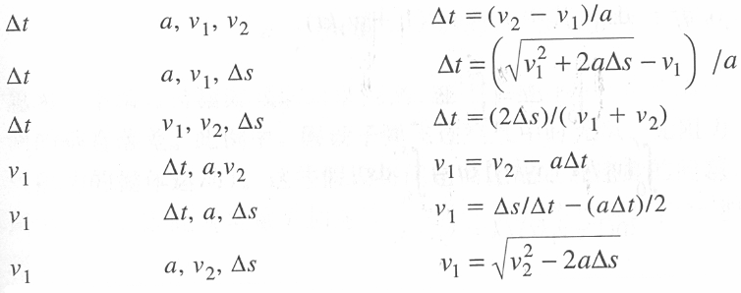
定加速度运动学公式

Slide 16

不定加速度
阻力作用于移动中的物体
阻力与速度的平方成正比
不定加速度相对于定加速度来说比较复杂
需要进行问题的简化，或者使用数值积分等方法
使用物理引擎可以让我们不过多考虑这个细节

Slide 17
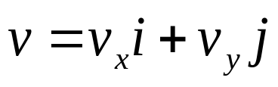
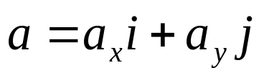
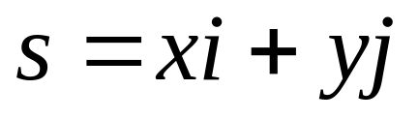
2D粒子运动学
一维线性的运动比较简单
而在2D空间中，移动是可以任意方向的，必须用向量来解释
  速度、加速度及位移都是向量
可以分开处理x分量和y分量，然后合并
令i和j分别为x与y方向的单位向量：
若x是X方向的位移，y是Y方向的位移，则位移：

Slide 18
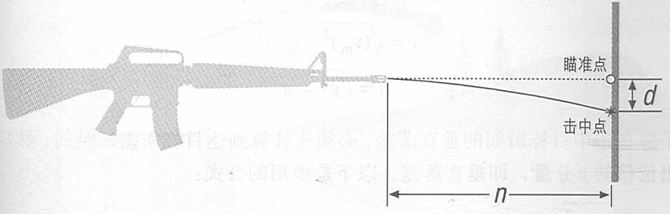
一个示例
无风、无阻力
如何计算d？
Notes:
利用公式s=vt+1/2at²可以得到d的值

Slide 19
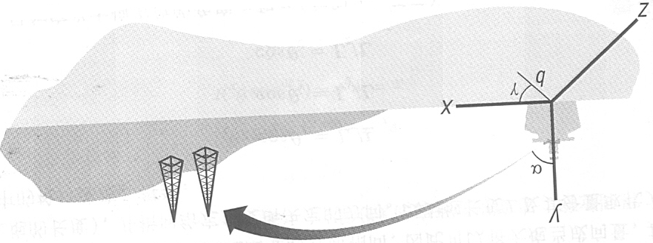
3D粒子运动学
只需要多增加一个分量即可
考虑轮船发射炮弹的轨迹
Notes:
将三个速度分量分别计算，只有y方向受到重力影响，其他方向都是匀速运动。通过这样的分量计算可以得到任何时刻的位移。

Slide 20
刚体运动学
粒子位移、速度及加速度公式也适用于刚体
差异是考虑刚体线性移动时,追踪刚体的点是重心
处理刚体运动的程序包含两个不同方面：
  追踪物体质心的移动
  追踪物体的转动
第一个方面可以用粒子运动学解决
第二个方面需要考虑更多因素
  坐标系、角位移、角速度及角加速度

Slide 21
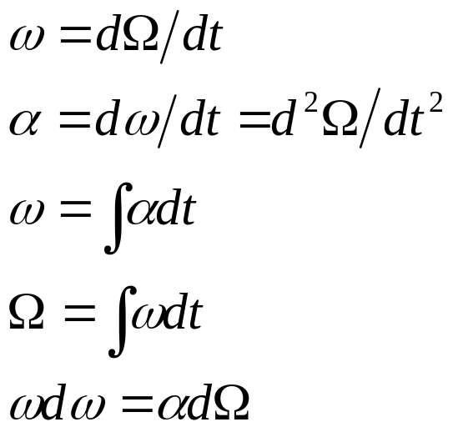
角速度及加速度
角位移、角速度和角加速度之间的关系
刚体除了得知物体碰撞还不够，还需要知道接触点的信息

Slide 22
作用力
在学习动力学之前的必修课
其实，运动学仅是动力学的一部分
接触力和场力两种力的形式
力是成对出现的，有作用力和反作用力

Slide 23


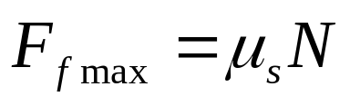

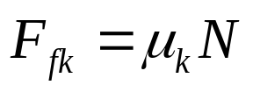
摩擦力（friction）
摩擦力是接触力的一种
方向是接触点上平行于接触面——正切于接触面
大小与接触面的正压力与表面粗糙程度有关
物体静止时，摩擦力最大值为：
  其中 为静摩擦系数
物体产生运动以后，摩擦力减小为：
  其中 为动摩擦系数

Slide 24
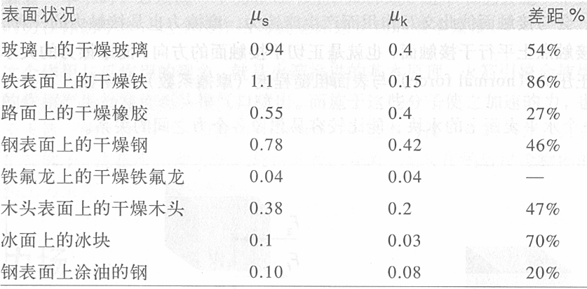
一般表面的摩擦系数
Notes:
更多细节需要查看物理学专业书籍

Slide 25
其他作用力
流体动阻力
压强
浮力
弹簧和阻尼
力与力矩

Slide 26

流体动阻力
与摩擦力一样会阻挡物体的运动
  主要分力就是摩擦力
  但是摩擦力并不是流体动阻力唯一的分力
一般而言，流体动阻力是一种复杂的现象，是由许多变因所构成的函数
我们只讨论如何计算阻力中的摩擦（黏滞）阻力
Notes:
《游戏开发物理学》
流体动阻力与摩擦力一样会阻挡物体的运动。事实上，流体动阻力的主要分力就是摩擦力，是由流体流经（并接触）物体表面的相对分流而产生的。但是摩擦力并不是流体动阻力唯一的分力。根据物体的外形、速度和流体的性质，当流体流经物体表面时，会因为不同的压力分布而产生不同的额外分力（压差阻力）。举例来说，当物体位于两种流体的交界面上时（例如在水面上的船，处在两种流体——水和空气之间）,，会因为水波的产生而导致额外的阻力分力。
一般而言，流体动阻力是一种复杂的现象，是由许多变因所构成的函数，我们不做过多讨论。
我们只讨论如何计算阻力中的摩擦（黏滞）阻力。
理想的黏滞阻力是物体速度与由实验得出的阻力系数（drag coefficient）的函数，其中的阻力系数取决于物体表面的状况、流体属性（密度和黏滞力）和流动状态。基本上，计算黏滞阻力的公式可以写成这样：F_{v}=-C_{f}v.其中Cf是阻力写书，v是物体的速率，而负号表示此力阻碍物体的运动。这个公式适用于在粘性流体中缓慢运动的物体。这里的缓慢运动表示物体周围的流动状态是属于层流（laminar flow），即表示流体的流线是不受扰动并且互相平行的。
对于快速移动的物体，可利用以下这个速度平方的函数来计算Fv：F_{v}=-C_{f}v²，快速移动表示物体附近流体的流动产生了湍流（turbulent flow），即表示流体的流线不再是平行的而是对于物体附近的流动产生混合效应。两个公式中的C_{f}的值并不会相同。
这些公式都是简化过的，并不适用于实际流体问题的分析。然而对于电脑游戏的模拟却有一定的好处。最明显的优点是，这些公式都很容易实现，只需要知道目前计算物体的速度（可以由运动学方程求得）和阻力系数的假设值即可。模拟程序所要模拟的物体通常都会有不同的大小和外型，使严谨的阻力特性分析变得不实际，此时使用这个公式就很方便。如果只要模拟而不是要确实的精确度，那么使用这些公式将会是正确的选择。
使用这些理想化公式的另一个好处是，在计算运动方程时可以调整阻力系数来防止数值不稳定的情况发生，还能维持一定的真实度。

Slide 27
流体动阻力
理想的黏滞阻力是物体速度与由实验得出的阻力系数（drag coefficient）的函数
  F_{v} = -C_{f}v
  其中C_{f}是阻力系数，v是物体的速率，而负号表示此力阻碍物体的运动
  这个公式适用于在粘性流体中缓慢运动的物体
  这里的缓慢运动表示物体周围的流动状态是属于层流（laminar flow），即表示流体的流线是不受扰动并且互相平行的
Notes:
流体动阻力与摩擦力一样会阻挡物体的运动。事实上，流体动阻力的主要分力就是摩擦力，是由流体流经（并接触）物体表面的相对分流而产生的。但是摩擦力并不是流体动阻力唯一的分力。根据物体的外形、速度和流体的性质，当流体流经物体表面时，会因为不同的压力分布而产生不同的额外分力（压差阻力）。举例来说，当物体位于两种流体的交界面上时（例如在水面上的船，处在两种流体——水和空气之间）,，会因为水波的产生而导致额外的阻力分力。
一般而言，流体动阻力是一种复杂的现象，是由许多变因所构成的函数，我们不做过多讨论。
我们只讨论如何计算阻力中的摩擦（黏滞）阻力。
理想的黏滞阻力是物体速度与由实验得出的阻力系数（drag coefficient）的函数，其中的阻力系数取决于物体表面的状况、流体属性（密度和黏滞力）和流动状态。基本上，计算黏滞阻力的公式可以写成这样：F_{v}=-C_{f}v.其中Cf是阻力系数，v是物体的速率，而负号表示此力阻碍物体的运动。这个公式适用于在粘性流体中缓慢运动的物体。这里的缓慢运动表示物体周围的流动状态是属于层流（laminar flow），即表示流体的流线是不受扰动并且互相平行的。
对于快速移动的物体，可利用以下这个速度平方的函数来计算Fv：F_{v}=-C_{f}v²，快速移动表示物体附近流体的流动产生了湍流（turbulent flow），即表示流体的流线不再是平行的而是对于物体附近的流动产生混合效应。两个公式中的C_{f}的值并不会相同。
这些公式都是简化过的，并不适用于实际流体问题的分析。然而对于电脑游戏的模拟却有一定的好处。最明显的优点是，这些公式都很容易实现，只需要知道目前计算物体的速度（可以由运动学方程求得）和阻力系数的假设值即可。模拟程序所要模拟的物体通常都会有不同的大小和外型，使严谨的阻力特性分析变得不实际，此时使用这个公式就很方便。如果只要模拟而不是要确实的精确度，那么使用这些公式将会是正确的选择。
使用这些理想化公式的另一个好处是，在计算运动方程时可以调整阻力系数来防止数值不稳定的情况发生，还能维持一定的真实度。

Slide 28
流体动阻力
对于快速移动的物体，可利用以下这个速度平方的函数来计算F_{v}：
  F_{v}=-C_{f}v²
  快速移动表示物体附近流体的流动产生了湍流（turbulent flow）
  即表示流体的流线不再是平行的而是对于物体附近的流动产生混合效应
两个公式中的C_{f}的值并不会相同。
Notes:
流体动阻力与摩擦力一样会阻挡物体的运动。事实上，流体动阻力的主要分力就是摩擦力，是由流体流经（并接触）物体表面的相对分流而产生的。但是摩擦力并不是流体动阻力唯一的分力。根据物体的外形、速度和流体的性质，当流体流经物体表面时，会因为不同的压力分布而产生不同的额外分力（压差阻力）。举例来说，当物体位于两种流体的交界面上时（例如在水面上的船，处在两种流体——水和空气之间）,，会因为水波的产生而导致额外的阻力分力。
一般而言，流体动阻力是一种复杂的现象，是由许多变因所构成的函数，我们不做过多讨论。
我们只讨论如何计算阻力中的摩擦（黏滞）阻力。
理想的黏滞阻力是物体速度与由实验得出的阻力系数（drag coefficient）的函数，其中的阻力系数取决于物体表面的状况、流体属性（密度和黏滞力）和流动状态。基本上，计算黏滞阻力的公式可以写成这样：F_{v}=-C_{f}v.其中Cf是阻力系数，v是物体的速率，而负号表示此力阻碍物体的运动。这个公式适用于在粘性流体中缓慢运动的物体。这里的缓慢运动表示物体周围的流动状态是属于层流（laminar flow），即表示流体的流线是不受扰动并且互相平行的。
对于快速移动的物体，可利用以下这个速度平方的函数来计算Fv：F_{v}=-C_{f}v²，快速移动表示物体附近流体的流动产生了湍流（turbulent flow），即表示流体的流线不再是平行的而是对于物体附近的流动产生混合效应。两个公式中的C_{f}的值并不会相同。
这些公式都是简化过的，并不适用于实际流体问题的分析。然而对于电脑游戏的模拟却有一定的好处。最明显的优点是，这些公式都很容易实现，只需要知道目前计算物体的速度（可以由运动学方程求得）和阻力系数的假设值即可。模拟程序所要模拟的物体通常都会有不同的大小和外型，使严谨的阻力特性分析变得不实际，此时使用这个公式就很方便。如果只要模拟而不是要确实的精确度，那么使用这些公式将会是正确的选择。
使用这些理想化公式的另一个好处是，在计算运动方程时可以调整阻力系数来防止数值不稳定的情况发生，还能维持一定的真实度。

Slide 29
流体动阻力
这些公式都是简化过的,只适用于电脑游戏的模拟
优点是:
  公式都很容易实现
    只需要知道目前计算物体的速度（可以由运动学方程求得）和阻力系数的假设值即可
  在计算运动方程时可以调整阻力系数来防止数值不稳定的情况发生，还能维持一定的真实度

Slide 30
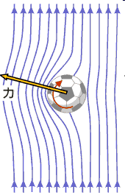
马格纳斯效应
如果一个物体同时作平动和转动，那么它的飞行轨迹将会发生偏移
偏移的方向一侧流体与物体一同旋转，旋转的更快，从而产生了负压力，而另一侧产生了正压力，两侧的压差导致产生了侧向力
  足球中的香蕉球，球转得越快，弧度越大

Slide 31


Slide 32
演示
马格纳斯效应\cannon3\cannon\Debug\cannon.exe

Slide 33
力的性质
重力是作用在物体上，方向恒向下的力，同物体质量成比例，作用在物体的质心
阻力的方向和物体的速度方向相反，大小和物体的速度成比例
弹簧用弹力来连接两个物体，这个力和弹簧的形变成比例
物体的几何约束力。比如单摆

Slide 34
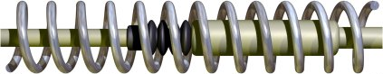
弹簧(spring)和阻尼(damping)
弹簧是一种结构上的单元，当它连接两个物体时，会有量值相同而方向相反的两个力作用在两个物体上
根据虎克定律，弹力计算公式为：
  F_{s} = k_{s} ( L – r )
  其中的F_{s}是弹力， k_{s}是弹性系数，L是弹簧伸长或缩短的长度，而r是弹簧静止时的长度
Notes:
《游戏开发物理学》
弹簧是一种结构上的单元，当它连接两个物体时，会有量值相同而方向相反的两个力作用在两个物体上。根据虎克定律，弹力为弹簧由原先静止时的长度、因受力而伸长或缩短的长度与弹性系数的函数。弹性系数是与弹簧受力而变形有关的值：F_{s} = k_{s} ( L – r )。其中的F_{s}是弹力， k_{s}是弹性系数，L是弹簧伸长或缩短的长度，而r是弹簧静止时的长度。

Slide 35
弹簧和阻尼
阻尼的作用与黏滞阻力相同，都抵消速度
由阻尼所发出的力与两连接物体之间的相对速度和阻尼常数k_{d}成正比，相对速度和阻尼力的关系如下：F_{d} = k_{d} ( v₁ - v₂ )
基本上，弹簧与阻尼通常组合为单一的弹簧/阻尼单元，因此用一个公式就能计算合并后的力。用向量表示时，连接两物体的弹簧/阻尼单元的公式为：
  F = - { K_{s} ( L – r ) + k_{d} [ ( v₁ – v₂ ) * L ] / L} L / L
Notes:
在数值模拟中，阻尼常常与弹簧合并使用。阻尼的作用与黏滞阻力相同，都抵消速度。在这种状况下，当阻尼连接两个正在靠近或远离的物体时，阻尼会试着减慢两物体之间的相对速度。由阻尼所发出的力与两连接物体之间的相对速度和阻尼常数k_{d}成正比，相对速度和阻尼力的关系如下：F_{d} = k_{d} ( v₁ - v₂ ).
基本上，弹簧与阻尼通常组合为单一的弹簧/阻尼单元，因此用一个公式就能计算合并后的力。用向量表示时，连接两物体的弹簧/阻尼单元的公式为：F₁ = - { K_{s} ( L – r ) + k_{d} [ ( v₁ – v₂ ) * L ] / L} L / L

Slide 36
弹力演示
弹性\Lesson214.exe

Slide 37

力与力矩(作业点)
力会产生线性加速度，而力矩则会产生旋转加速度
力矩是力乘以距离，单位是N-m
力和力矩都属于向量，所以也必须判断力矩的方向
  右手法则
力矩的大小是施力的大小乘以力臂的长度
  力臂指旋转轴与施力方向的垂直距离
Notes:
《游戏物理学》
力会产生线性加速度，而力矩则会产生旋转加速度。力矩是力乘以距离。更具体地说，要计算作用在物体上的力矩，必须先求得旋转轴到施力方向的垂直距离，再乘以施力的大小。单位是N-m
力和力矩都属于向量，所以也必须判断力矩的方向。力的向量很容易想象：力的作用线会通过作用点，而其方向就是施力的方向。而力矩的向量，其作用线会沿着旋转轴，而它的方向可有旋转方向及右手法则来判定。方法：伸出右手假装要合起手掌，将指尖顺着旋转方向，伸出大拇指，则大拇指的方向就是力矩向量的方向。力矩向量和施力向量是互相垂直的。
力矩的大小是施力的大小乘以力臂的长度，力臂指的就是旋转轴与施力方向的垂直距离。

Slide 38
动力学
最重要的方程，牛顿第二运动定律：
解答动力学问题的一般过程：
  求出物体的质量特性(质量、质心和转动惯量)
  分析并量化所有作用于物体的力与力矩
  求出所有力与力矩的向量总和
  解出线性及角加速度的运动方程
  对时间积分，求出线性及角速度
  再对时间积分，求出线性及角位移

Slide 39
线动量、角动量和质心
为了进行动力学仿真，需要使用线动量(Linear Momentum)和角动量(Angular Momentum)
动量是进行动态计算时的重要概念
动量是守恒的
另一个重要概念是质心
  系统总线动量是不变的,好像系统全部质量集中于质心
  比如炮弹的爆炸，质心仍然存在

Slide 40
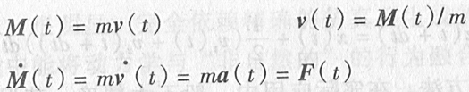
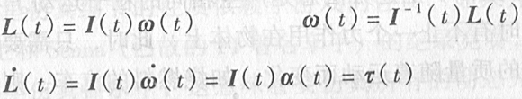
线动量、角动量和质心
作用在质心的力引起线动量的变化
  动量的变化率等于作用力
作用在其他地方的力形成力矩
  角动量的变化率等于作用力矩
撞击地面的旋转球旋转方向发生改变，部分角动量会变成线动量

Slide 41
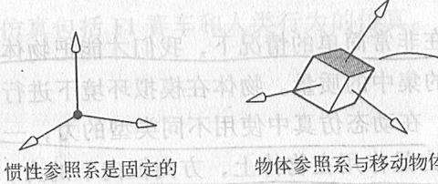
世界参照系和物体参照系
在刚体（只能平移旋转的物体）动力学中，必须建立两个坐标系统
  一个成为惯性参照系，图形学中叫做世界坐标系
  另一个位于刚体内并随刚体移动，称为物体参照系
仿真必须在世界空间中进行，而某些物体常数需在物体空间指定：
  物体的质心定义为物体参照系的原点，物体方向由物体参照系在世界空间中的方向指定

Slide 42
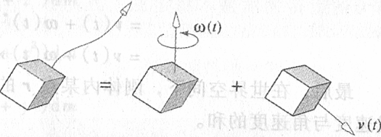
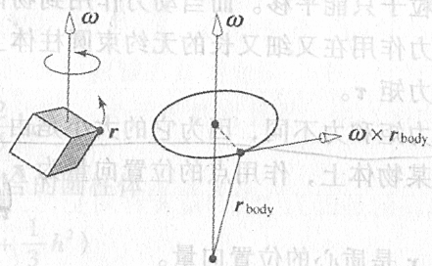


角速度
处在物体参照系内的观察者无论如何都不会看到变化
而处于世界参照系内的观察者会看到矢量平移及围绕某个轴的旋转

Slide 43

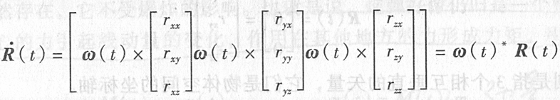

世界空间中的速度表示
刚体内某点在世界空间的位置方程：
其中R(t)表示旋转：
将第一个方程微分后包括两个部分
  线速度分量和与角速度矢量有关的分量
结论：刚体内某点r的速度可表示为参考点x的线速度和角速度的和

Slide 44
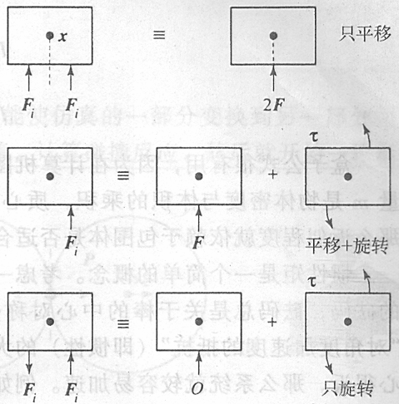
力矩

Slide 45
惯性张量（作业点）
对于无约束刚体进行仿真，需要三个物理常数来描述物体质量的性质：
  大小
  质心或重心
  惯性张量（inertia tensor）——一个3×3矩阵
前面提到,惯性张量I是角动量与角速度的比例常数
描述了质量围绕质心是如何分布的
Notes:
具体参考有关物理学文献。
在《3D 游戏 卷1》中知识简要介绍

Slide 46
练习内容
使用程序模拟自由落体运动
使用程序模拟受可变力情况下的运动
模拟碰撞运动
可以使用以下方式：
  C语言
  Flash
  其他方式

Slide 47
参考文献
《游戏开发物理学》，O’REILLY
《3D 游戏 卷1》

